Slide 1

Формирование
инвестиционного
портфеля
Финансовая
грамотность

Slide 2
Виды инвестиций
Консервативные (0-20% годовых)
Умеренные (до 60% годовых)
Агрессивные (от 60% годовых)

Slide 3
Консервативные инвестиции
Вид инвестиций | Доходность (год) | Риск
Банковский вклад | До 8% | До 1,4 млн застрахованы
Долгосрочное/ инвестиционное страхование жизни | До 15% | Потеря денег только при банкротстве страховой компании
Государственные облигации | До 10% | Гарантируется государством
Облигации крупных компаний с государственным участием | До 15% | Определяется надежностью компании
Инвестиционные и хедж-фонды | До 20% | Определяется юридическим адресом и возрастом компании

Slide 4
Умеренные инвестиции
Вид инвестиций | Доходность (год) | Риск
Акции надежных компаний (голубые фишки) | До 30% | Определяется историческими данными компании
Облигации компаний | До 15% | Определяется надежностью компании
Займы физ. лицам | До 60% | Определяется степенью доверия к заемщику
Недвижимость | До 10% | Определяется адекватностью арендаторов
Паевые инвестиционные фонды | До 20% | Определяется исторической доходностью и возрастом компании

Slide 5
Агрессивные инвестиции
Вид инвестиций | Доходность (год) | Риск
Акции компаний | Более 60% | Трудно оценить
Фьючерсы/опционы |  | Трудно оценить
Криптовалюта |  | Трудно оценить
Бизнес |  | Определяется оценкой показателей бизнеса
ПАММ-счета |  | Определяется исторической доходностью и доверием к трейдеру

Slide 6
Инвестиционный портфель

Slide 7
Как формировать инвестиционный портфель?
1. Определить степень готовности к риску
2. Сформировать структуру портфеля (90-10-0, 80-20-0, 70-20-10, 50-30-20)
3. Подобрать инструменты с соответствующим риском и доходностью

Slide 8
Индивидуальный
инвестиционный
счет
Финансовая
грамотность

Slide 9


Налоговый вычет для ИИС
Индивидуальный инвестиционный счет (ИИС)
ИИС подходит тем, у кого уже есть денежная подушка безопасности, но остались свободные деньги
Риски:
нет гарантии доходности и сохранности
деньги на ИИС не застрахованы АСВ
Важно! Есть возможность получить налоговый вычет.
Доходность может быть выше, чем на депозите.
Notes:
Важно донести до слушателей, что инвестирование на рынке ценных бумаг — всегда рисковая деятельность. Вы можете потерять все свои средства в результате неудачного стечения обстоятельств на финансовом рынке. Депозит в банке точно принесет вам заранее известный процент, пусть и небольшой.
Подробнее об ИИС http://fincult.info/articles/kak-investirovat/chto-takoe-individualnyy-investitsionnyy-schet/

Slide 10

Особенности ИИС
Можно получить налоговый вычет
ИИС открывает только брокер или управляющий
Взносы можно делать только в рублях
Максимальный взнос — 1 000 000 рублей в год
Чтобы действовали налоговые вычеты, счет должен быть открыт три года
Налоговый вычет - 13% от внесенной суммы за год, но не более 52 000 руб. (максимальная сумма для расчета вычета – 400 000 руб.)

Slide 11
Нужно выбрать тип вычета на ИИС
Вычет на взнос
или
вычет из дохода, который подлежит налогообложению.
Чтобы получить любой из вычетов, нужно открыть ИИС и не закрывать его 3 года.

Slide 12
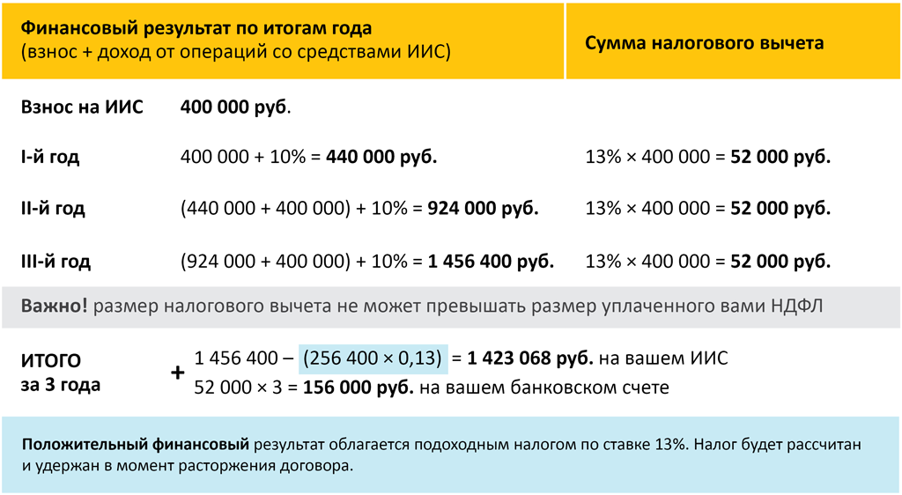
Пример расчета вычета на взнос
Notes:
Предположим, что каждый год вы будете вносить на счет 400 000 рублей. Для расчета используется средняя доходность (10%), она условна и не содержит обещания реального дохода. Расчет не учитывает комиссию брокера или управляющего.
ВНИМАНИЕ: для получения вычета обязательно иметь официальный доход и платить НДФЛ. Например, вы официально трудоустроены и платите налоги. Или вы живете на доходы от сдачи квартиры в аренду и честно декларируете их в налоговой;

Slide 13
Как получить вычет на взнос
Не позднее 30 апреля сдать в налоговую службу:
справку 3-НДФЛ;
справку о годовых доходах, например, 2-НДФЛ;
договор с брокером/управляющим об открытии ИИС;
подтверждение зачисления денег на ИИС (квитанции, платежные поручения);
заявление на возврат налога;
реквизиты счета, на который вам переведут деньги.
Notes:
Напоминаем, что 2-НДФЛ – это справка о зарплате

Slide 14
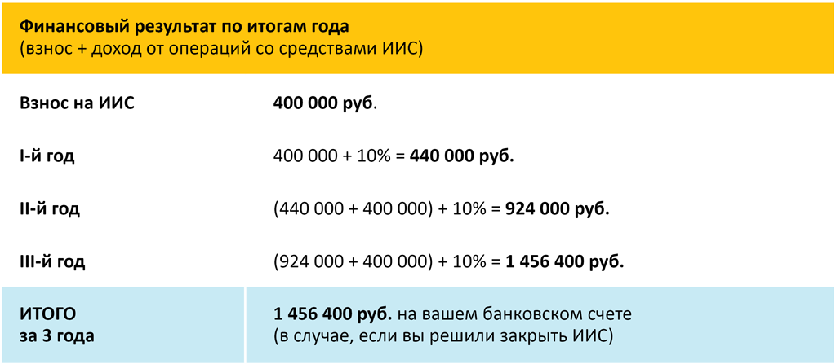
Пример расчета вычета на доход
Notes:
Предположим, что каждый год вы будете вносить на счет 400 000 рублей. Для расчета используется средняя доходность (10%), она условна и не содержит обещания реального дохода. Расчет не учитывает комиссию брокера или управляющего.
ВНИМАНИЕ: в отличие от вычета на взнос для получения вычета не обязательно иметь официальный доход;
вы получите вычет только через три года с момента открытия счета; если вы закроете счет раньше чем через три года, вам придется уплатить НДФЛ на полученный доход.

Slide 15
Как получить вычет на доход
Взять в налоговой службе справку о том, что вы не пытались получить вычет первого типа – на взнос – в течение прошедших лет.
Отдать справку брокеру или управляющему, который становится для вас в этом случае налоговым агентом и во время выплаты вам дохода не удерживает с него налог.

